Slide 1
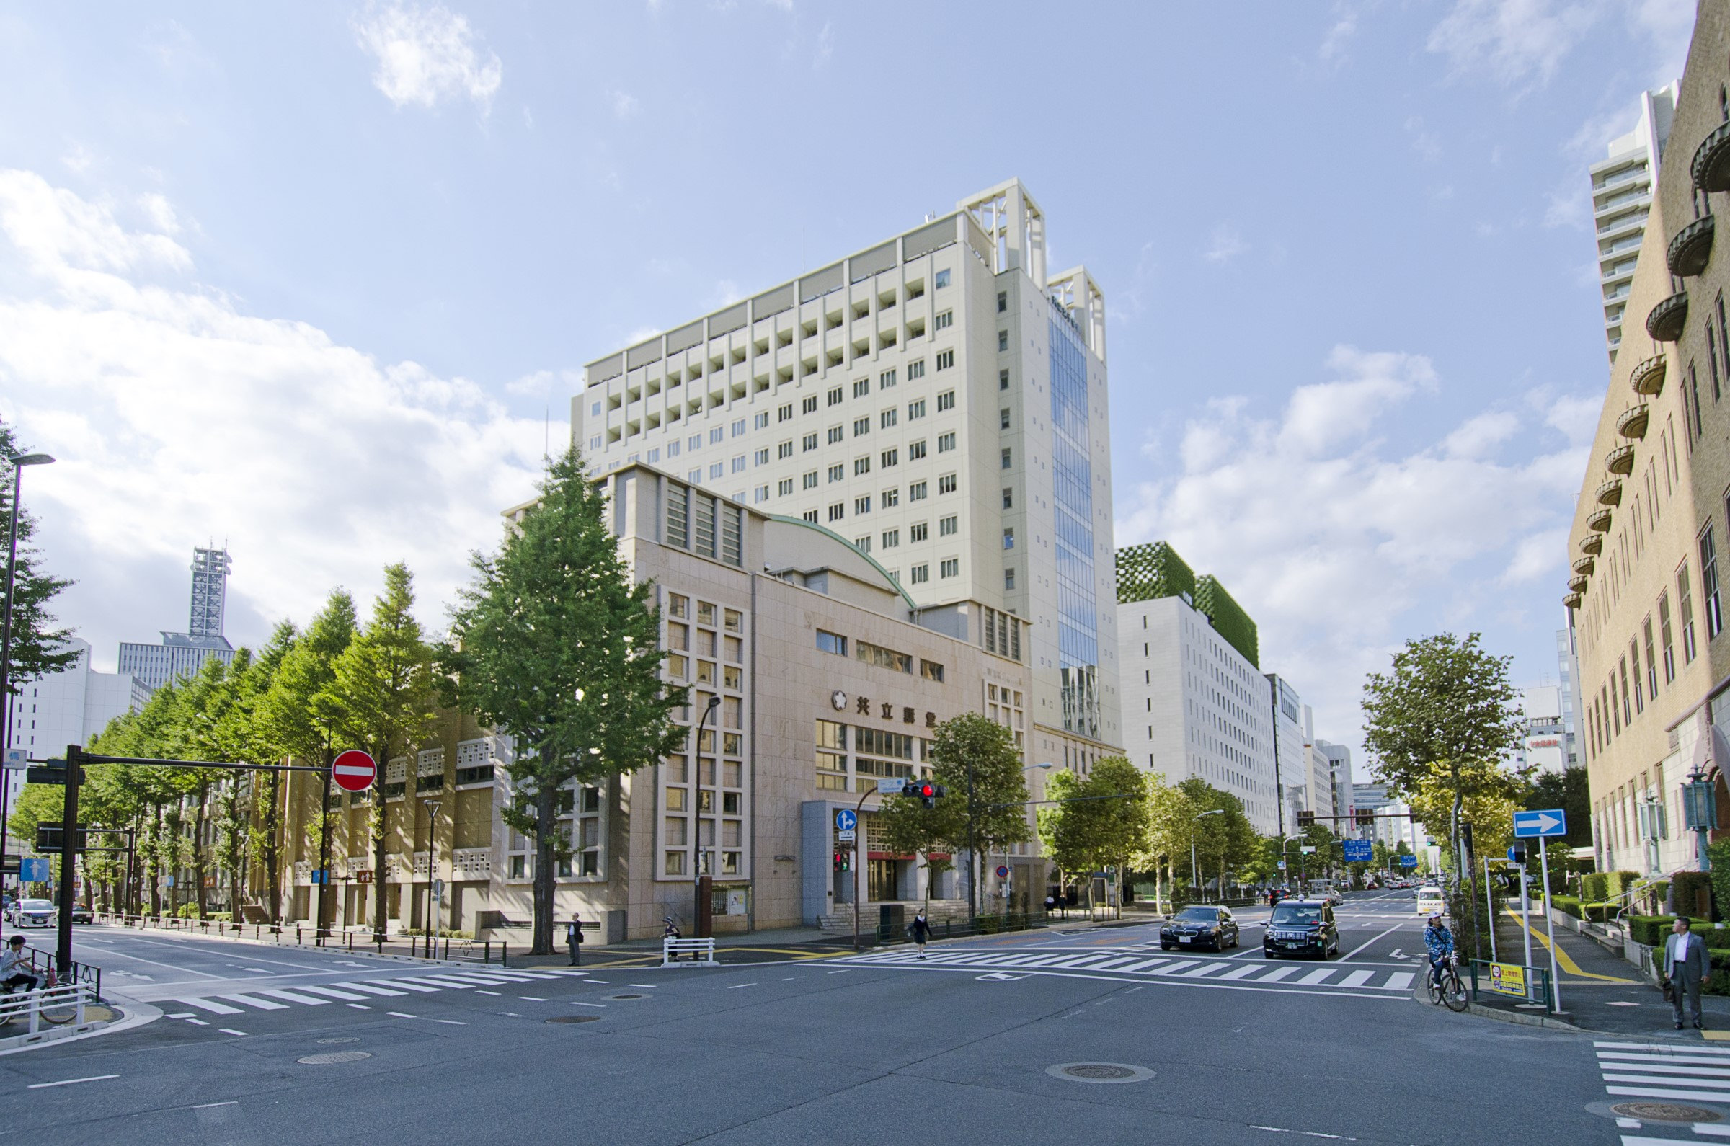
筆頭
演者
顔写真
演題名
プログラム番号
筆頭演者名，共同演者名
所属
目 的
結 果
・バーの色や高さなどレイアウトは自由にご作成ください。
・レイアウト、項目数は自由に変更可能です
・バーの色や高さなどレイアウトは自由にご作成ください。
・レイアウト、項目数は自由に変更可能です
サンプル
方 法
・バーの色や高さなどレイアウトは自由にご作成ください。
・レイアウト、項目数は自由に変更可能です
考察
・バーの色や高さなどレイアウトは自由にご作成ください。
・レイアウト、項目数は自由に変更可能です
Ⅲ
10%
Ⅳ
10%
サンプル
Ⅱ
30%
Ⅰ
50%
下記を必ず記入願います
COI開示

